Slide 1

1
Estructuras de decisión

Slide 2
Estructuras de decisión
2
▫ Es la estructura de código en la cual una expresión lógica determina la ejecución de un bloque de código por única vez.

Slide 3
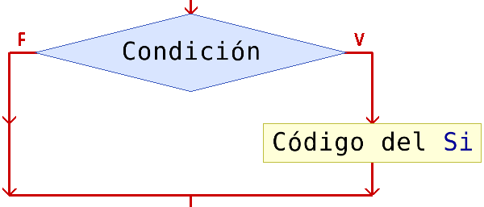
Estructuras de decisión
3
La estructura clásica es la condicional. Esta estructura puede ser de dos tipos: condicional simple y condicional compuesta.
Condicional simple:
Toma una decisión referente a la acción de ejecutar un bloque de código, basándose en el resultado (verdadero o falso) de una condición.
Permite determinar que una sección de código se ejecute o no, dependiendo de una condición.

Slide 4
Estructuras de decisión
Condicional Simple
La estructura básica de la condicional simple tiene la siguiente forma:
Si Condición Entonces
Código del Si
FinSi

Slide 5
Estructuras de decisión
Condicional Simple
La condición es una ExpresiónLógica que al evaluarse se obtiene como resultado verdadero o falso.
Cuando se ejecuta la condicional simple, primero se evalúa la ExpresiónLógica (condición), si el resultado es verdadero (true) entonces se ejecutan las instrucciones del Código del Si.

Slide 6
3
Estructuras de decisión
Condicional Simple
La condicional simple especifica el bloque de código que se desea ejecutar cuando la solución de la Expresión Lógica (condición) es verdadera (True).
Si Expresión Lógica (Condición) Entonces
Parte del algoritmo a ejecutar si la ExpresiónLógica es True
Fin Si
Si
lado
>= 1
si
areaCuadrado
← lado ^2
no
Continua el flujo

Slide 7
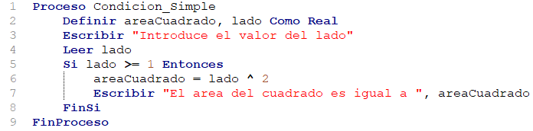
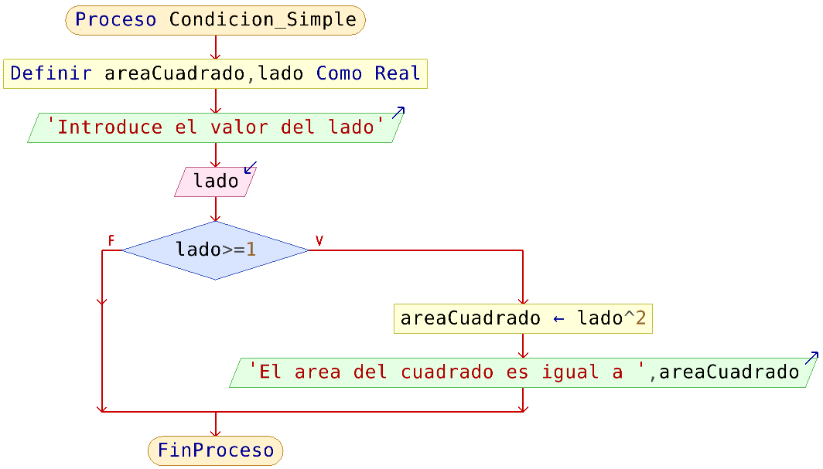
Estructuras de decisión
4
Condicional Simple (PSeint)
Pseudocódigo
Diagrama de flujo
Si
lado
>= 1
si
areaCuadrado
← lado ^2
no
Continua el flujo

Slide 8
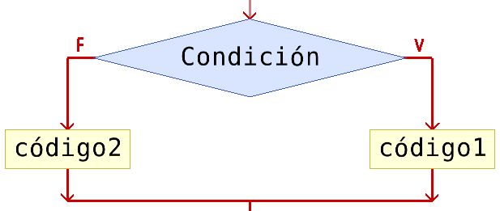
Estructuras de decisión
Condicional Compuesta
La estructura de la condicional compuesta tiene la siguiente forma:
Si condición Entonces
código1
SiNo
código2
FinSi
Cuando se ejecuta la estructura de la condicional compuesta, primero se evalúa la ExpresiónLógica (condición), si el resultado es verdadero (true) entonces se ejecutan las instrucciones del código1 ( Si ), pero si la condición es falsa (false) entonces se ejecutan las instrucciones del código2 ( SiNo ).

Slide 9
Estructuras de decisión
5
Condicional Compuesta: en la que además de especificar el bloque de código que se desea ejecutar cuando la solución de la Expresión Lógica (condición) es verdadera (True), se especifica también un bloque de código a ejecutar cuando la solución es falsa (False).
Si Expresión Lógica (condición) Entonces
Parte del algoritmo a ejecutar si la
ExpresiónLógica es True
SiNo
Parte del algoritmo a ejecutar si la
ExpresionLógica es False
Fin Si
si
areaCuadrado
← lado ^2
Si lado >= 1
no
El valor para el lado no puede
ser menor a uno
Continua el
flujo

Slide 10
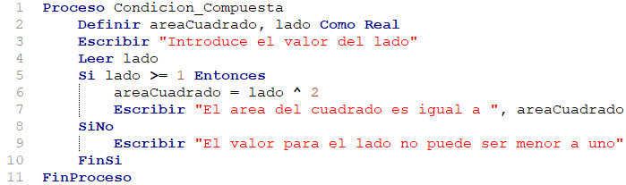
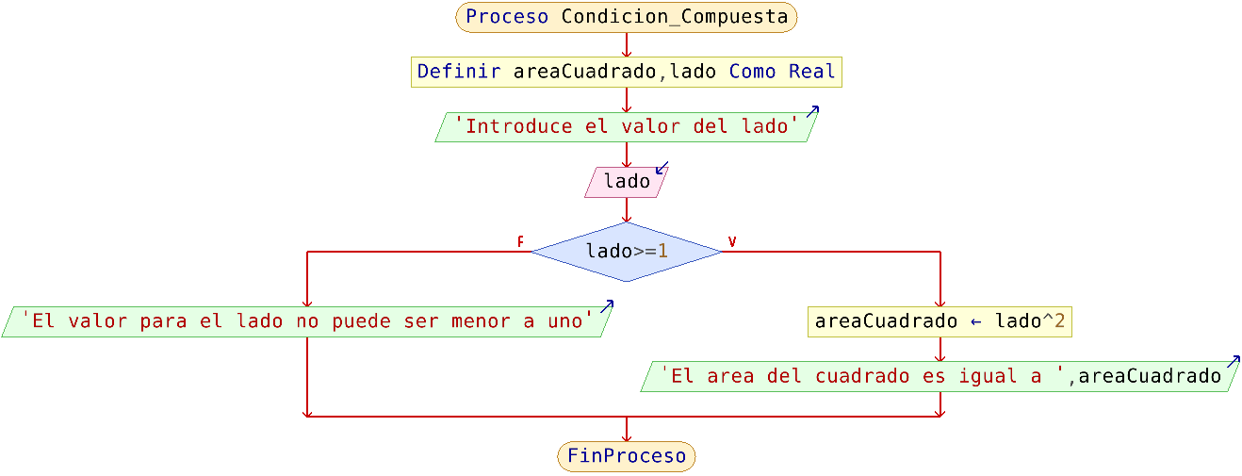
Estructuras de decisión
6
Condicional Compuesta
Pseudocódigo
Diagrama de flujo

Slide 11
7
Expresiones de una decisión en PSeint
Las expresiones más comunes para Si/No (Verdadero/Falso) son programadas comparando dos expresiones numéricas utilizando uno de los siguientes operadores:
= Igual
<> No Igual
! = No Igual
> Mayor que
< Menor que
>= Mayor o igual
<= Menor o igual
True si los elementos comparados son iguales
True si los elementos comparados nos son iguales
True si los elementos comparados nos son iguales
True si la expresión de la izquierda es mayor que la expresión de la derecha.
True si la expresión de la izquierda es menor que la de la derecha.
True si la expresión de la izquierda es mayor o igual que la de la derecha.
True si la expresión de la izquierda es menor o igual que la de la derecha.
Ejemplos:
count = 10
count %7 != 0
x > maximum

Slide 12
Expresiones de una decisión en PSeint
Operadores relacionales
OPERADOR | SIGNIFICADO | EJEMPLO | RESULTADO
= | Igual que | 2 = 3 | Falso
!= o <> | Diferente a | 5 != 4 | Verdadero
< | Menor que | 1 < 2 | Verdadero
> | Mayor que | 3 > 1 | Verdadero
<= | Menor o igual que | 5 <= 4 | Falso
>= | Mayor o igual que | 5 >= 4 | Verdadero

Slide 13
Expresiones de una decisión en PSeint
8
Operadores Booleanos o Lógicos
▫ Las expresiones Booleanas pueden combinarse utilizando operadores Booleanos como AND &, OR | y NOT ~.
Ejemplos:
n>=1 & n <=10
n < 1 | n > 10

Slide 14
Expresiones de una decisión en PSeint
Operadores lógicos
OPERADOR | SIGNIFICADO | EJEMPLO | RESULTADO
& | Conjunción (y - and) | (8>4) & (3=2) | Falso
| | Disyunción (o - or) | (2=2 | 3=4) | Verdadero
~ | Negación (no - not) | ~(1<2) | Falso

Slide 15
Expresiones de una decisión en PSeint
Operadores aritméticos
OPERADOR | SIGNIFICADO | EJEMPLO
+ | Suma | C = A + B
- | Resta | C = A – B
* | Multiplicación | C = A * B
/ | División | C = A / B
^ | Potencia | C = A ^ B
% | Módulo (resto de la división) | C = A % B

Slide 16
Expresiones de una decisión en PSeint
Jerarquía de evaluación de los operadores
OPERADORES | SIGNIFICADO | MAYOR
( ) | Paréntesis
+ - | Signo (unario)
^ | Potencia
*, / , % | Producto, división y residuo
+ , - | Suma y resta
>, <, >=, <=, !=, = | Relacionales
~ | Negación (not)
& | And (y)
| | Or (o) | MENOR

Slide 17
9
Anidamiento
Es la acción de que una estructura de decisión forme parte del código controlado de otra estructura.
Puede ser que dentro de una estructura condicional exista otra y dentro de ésta otra más, etc.
No hay límites en el anidamiento, sin embargo las siguientes reglas deben respetarse.
La última estructura en iniciarse debe ser la primera en finalizar.
Debe haber el mismo número de delimitadores de inicio que de fin.
No deben finalizarse estructuras que no se han iniciado.
No deben dejarse estructuras iniciadas sin finalizarse.

Slide 18
Anidamiento
Si Condición1 Entonces
Código1
SiNo
Si Condición2 Entonces
Código2
SiNo
Código3
FinSi
FinSi

Slide 19
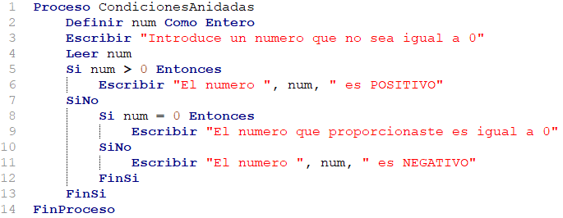
Anidamiento
10
Pseudocódigo

Slide 20
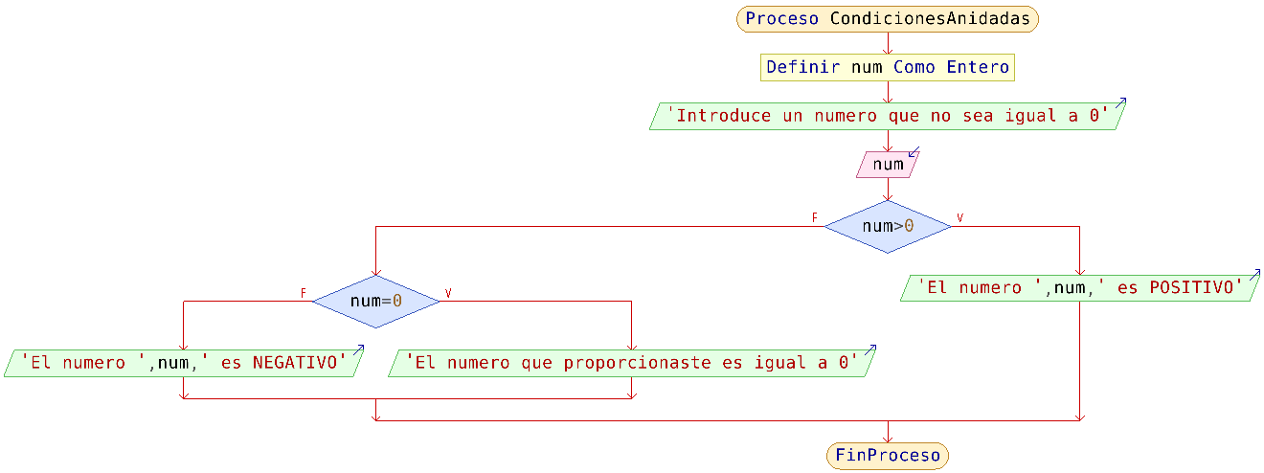
Anidamiento
10
Diagrama de flujo

Slide 21
Bibliografía
11
▫ Aprenda Practicando Introducción a la Programación Felipe Ramírez
Capítulos 7 y 9

